Slide 1
Тестовая работа по теме: «Реакции ионного обмена»
Химия. 9 класс.
Гаврилова Светлана Викторовна
учитель химии МБОУ лицея «Престиж» г. о. Самара

Slide 2
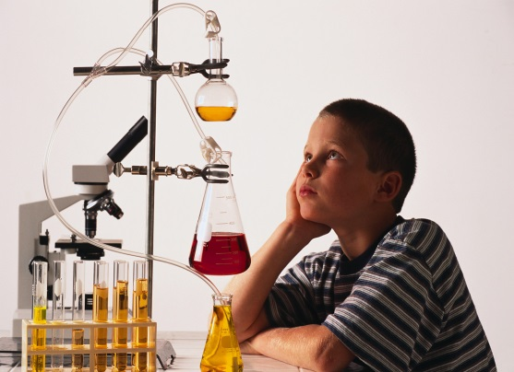
Щелочную среду имеет водный раствор соли
хлорид аммония
карбонат натрия
сульфат натрия
нитрат калия

Slide 3
Ba + SO4 = BaSO4
2+
2-
↓
Сокращённому ионному уравнению соответствует молекулярное уравнение:
BaO + H2SO4 = BaSO4 + H2O
BaCO3 + K2SO4 = BaSO4 + K2CO3
BaCO3 + H2SO4 = BaSO4 + CO2 + H2O
BaCl2 + H2SO4 = BaSO4 + 2HCl

Slide 4
CuCl2 + NaOH = …
Какое сокращённое ионное уравнение соответствует молекулярному:
Cu + 2NaCl = Cu(OH)2 + 2NaCl
CuCl2 + 2OH = Cu(OH)2 + 2Cl
Cu + 2OH = Cu(OH)2
CuCl2 + 2Na = Cu + 2NaCl
2+
-
-
2+
-
+
2+

Slide 5
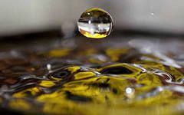
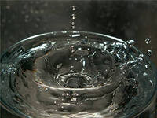
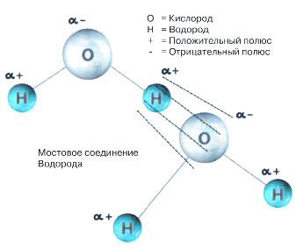
Образование воды
2H2 + O2 = 2H2O
3NaOH + H3PO4 = Na3PO4 + 3H2O
P2O5 + 3H2O = 2H3PO4
Mg(OH)2 + 2HNO3 = Mg(NO3)2 + 2H2O
CaCO3 = CaO + CO2

Slide 6
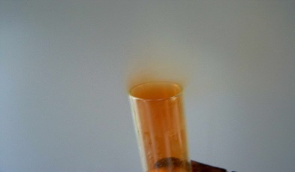
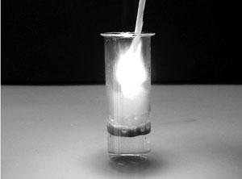
Выделение газа
3NaOH + H3PO4 = Na3PO4 + 3H2O
2Fe(OH)3 = Fe2O3 +3H2O
Cu + 4HNO3 = Cu(NO3)2 + 2NO2 + 2H2O
2KMnO4 = K2MnO4 + MnO2 + O2
Fe +2HCl = FeCl2 + H2

Slide 7
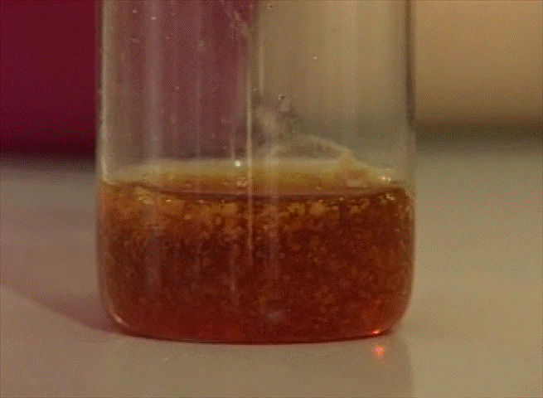
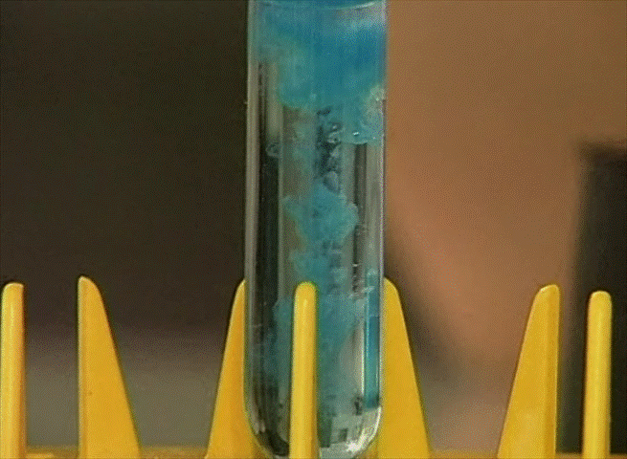
Выпадение осадка
3NaOH + FeCl3 = 3NaCl + Fe(OH)3
CuSO4 + 2KOH = Cu(OH)2 + K2SO4
Ca + 2H2O = Ca(OH)2 + H2
CaCO3 = CaO + CO2
Fe +2HCl = FeCl2 + H2

Slide 8
FeCl2 + NaOH = …
Выберите сумму коэффициентов в полном и сокращенном ионных уравнениях:
10 и 5
4 и 12
12 и 4
5 и 10

Slide 9
AgNO3 + FeCl3 = …
Выберите сумму коэффициентов в полном и сокращенном ионных уравнениях:
3 и 17
17 и 3
17 и 9
9 и 17

Slide 10
К сильным электролитам не относится
HBr
HCl
H2S
H2SO4

Slide 11
При добавлении соляной кислоты к порошку соли белого цвета выделяется газ, от которого известковая вода мутнеет. Образованию газа соответствует левая часть краткого ионного уравнения:
2H + H2O =
Ag + Cl =
NH4 + OH =
2H + CO3 =
+
+
-
+
-
+
2-

Slide 12
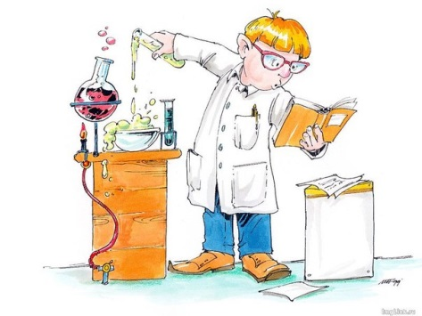
Подведение итогов
14 – 15 правильных ответов – «5»
11 – 13 правильных ответов – «4»
7 – 10 правильных ответов – «3»
менее 7 – в следующий раз получится!!!

